Slide 1


Proyecto integrador
Bingus PetStore
Maicol Aracena-Ignacio Castillo-Johann Cortes-Diego Cortes-Ivan Velasquez
Arquitectura de Software
Docente: Patricio Avalos
Fecha: 25 de Junio 2026

Slide 2

Equipo y proyecto
Plataforma e-commerce completa orientada a la venta de productos para mascotas.
Incorpora una intranet administrativa para la gestión del catálogo, control de pedidos y asignación de despachos.
Diseñada desde sus cimientos para operar bajo una arquitectura distribuida de 3 máquinas.

Slide 3

Objetivo, Usuarios y Alcance
¿Qué busca resolver?
Usuarios finales
Alcance actual
Pet Training
Flujo completo de compra (catálogo -> checkout).
Gestión de pedidos vía máquina de estados: PENDIENTE ➔ PAGADO ➔ EN REPARTO ➔ ENTREGADO O CANCELADO.
Migrar de un sistema POS híbrido inestable a una solución 100% e-commerce centralizada.
Evitar inconsistencias de stock e impuestos (cálculo automático de IVA 19% integrado en catálogo y checkout).
Clientes: Compran en la tienda online, gestionan su carrito y ven el desglose neto/IVA.
Administradores: Controlan stock, monitorean ventas y asignan repartidores.
Repartidores: Personal logístico encargado del despacho (límite de 2 repartidores activos por cada administrador).

Slide 4
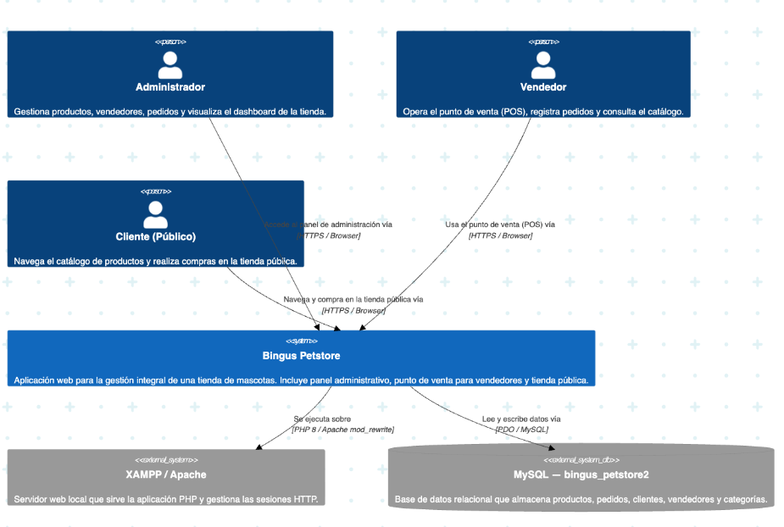
Diagrama de Contexto

Slide 5
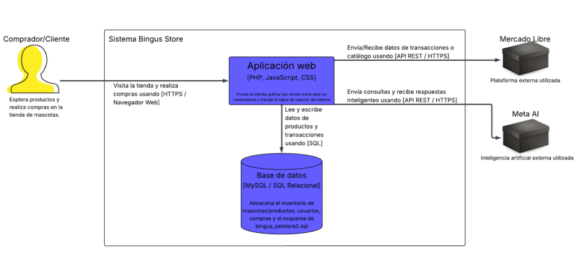
Diagrama de Contenedores

Slide 6
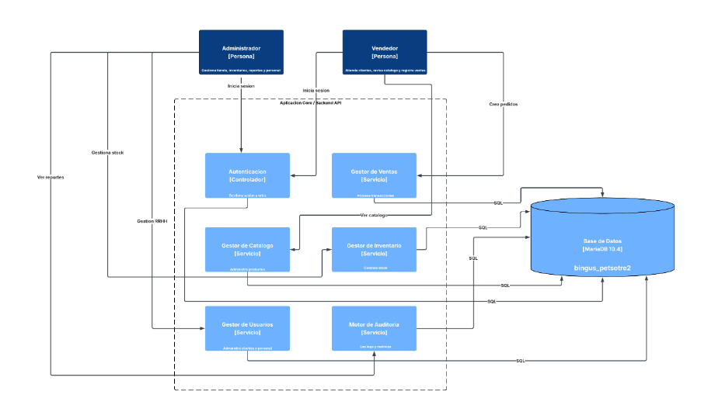
Diagrama de Componentes

Slide 7
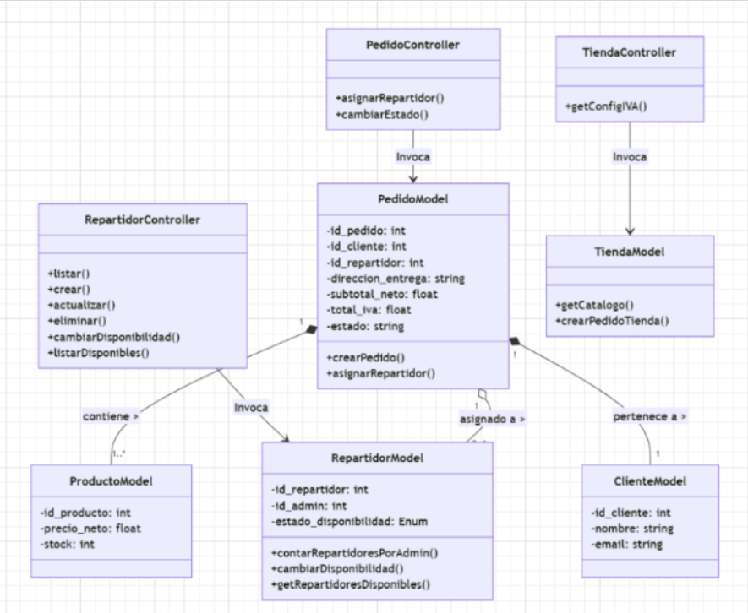
Vista lógica

Slide 8
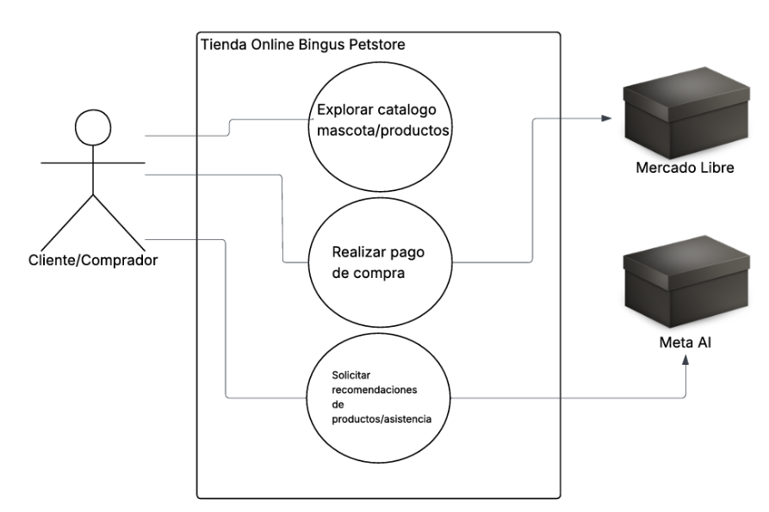
Casos de uso

Slide 9
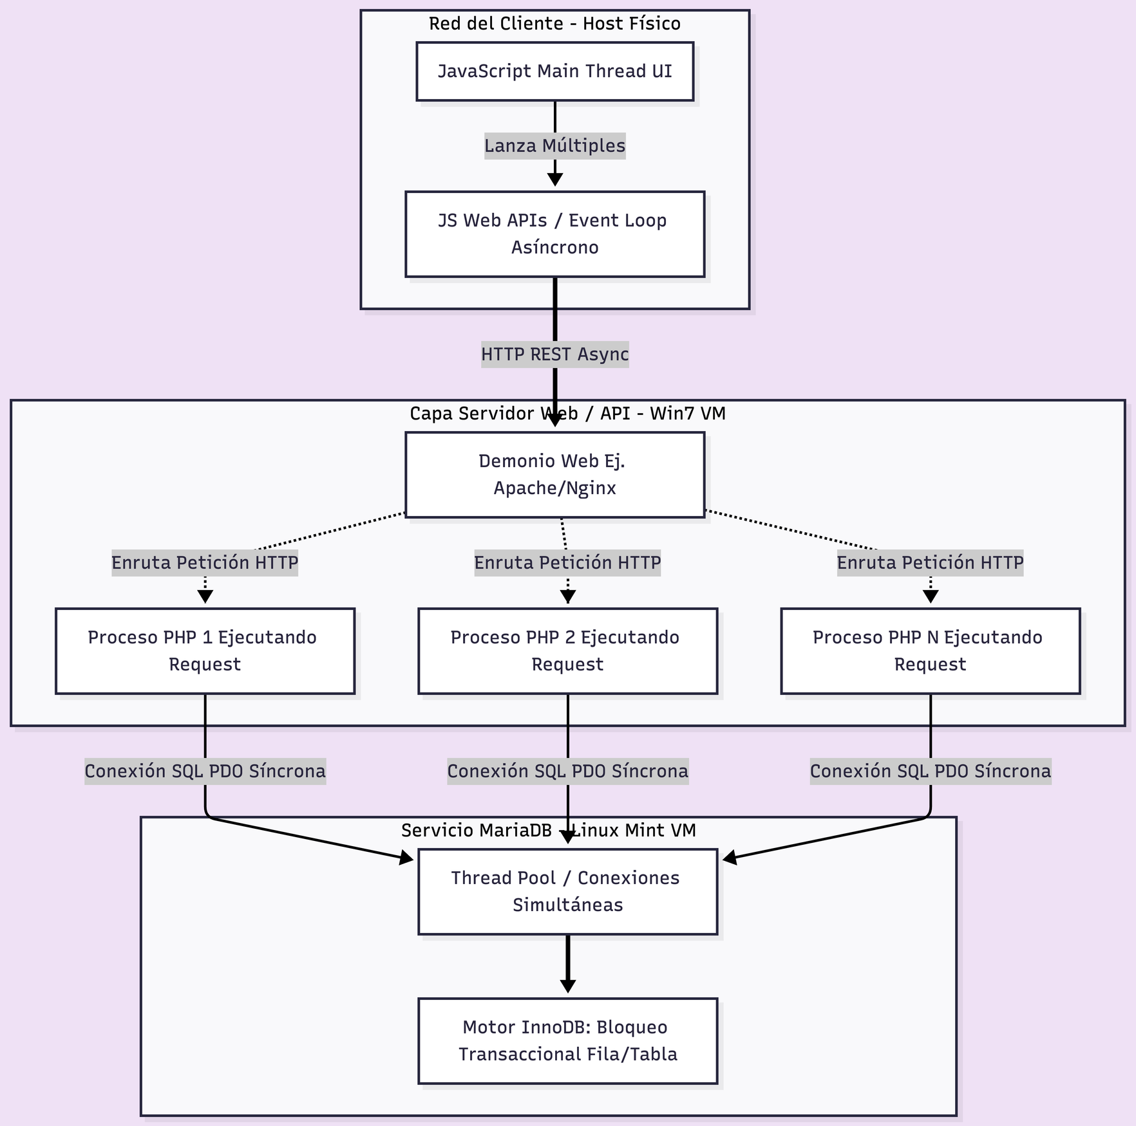
Vista de Procesos

Slide 10
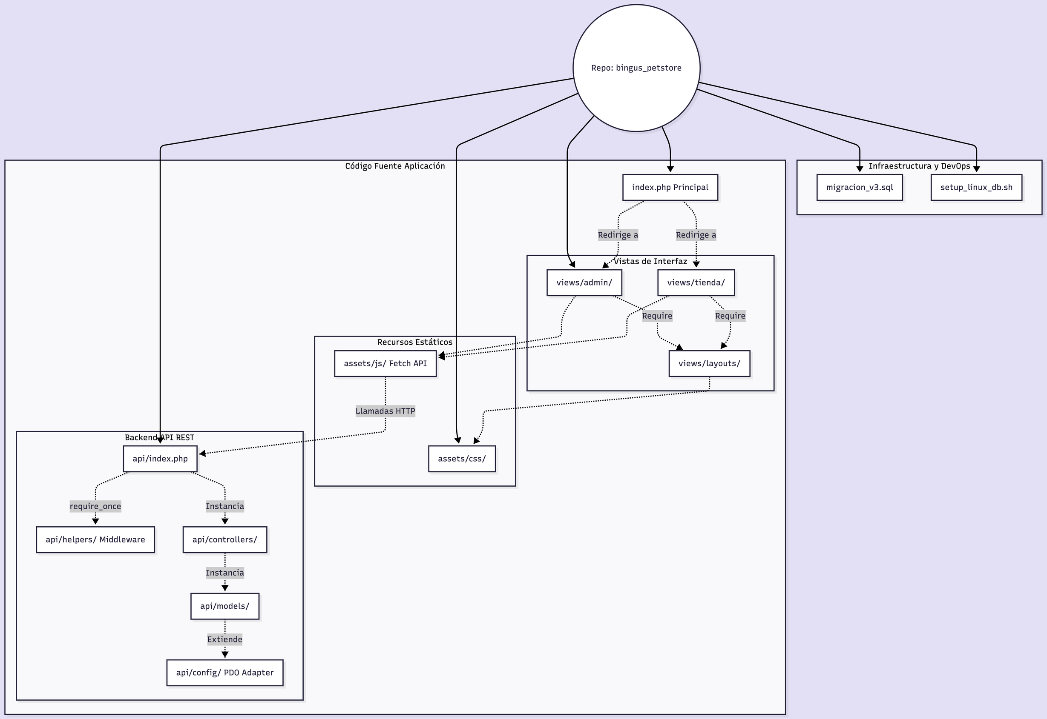
Vista
de Desarrollo

Slide 11
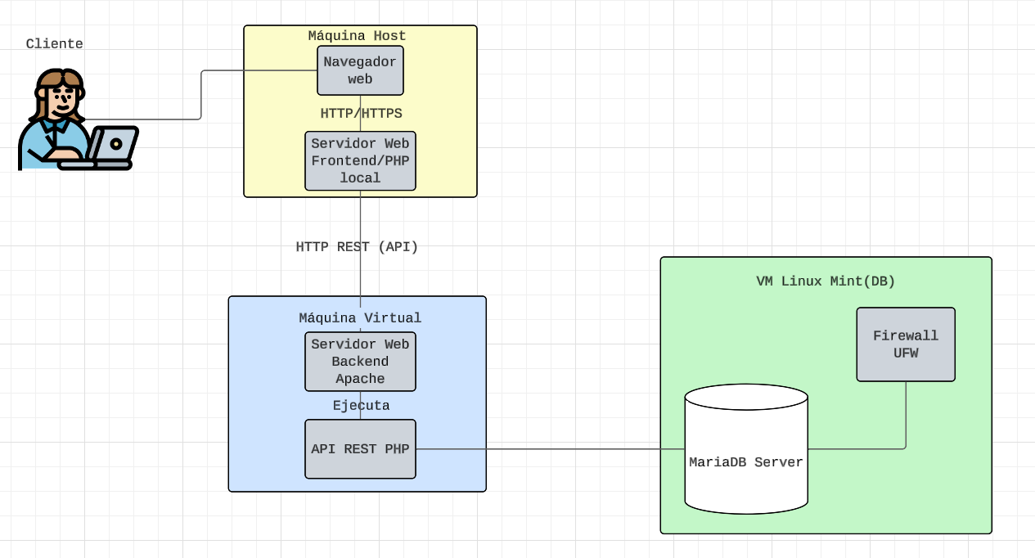
Vista Fisica

Slide 12














Stack Tecnológico Utilizado

Slide 13
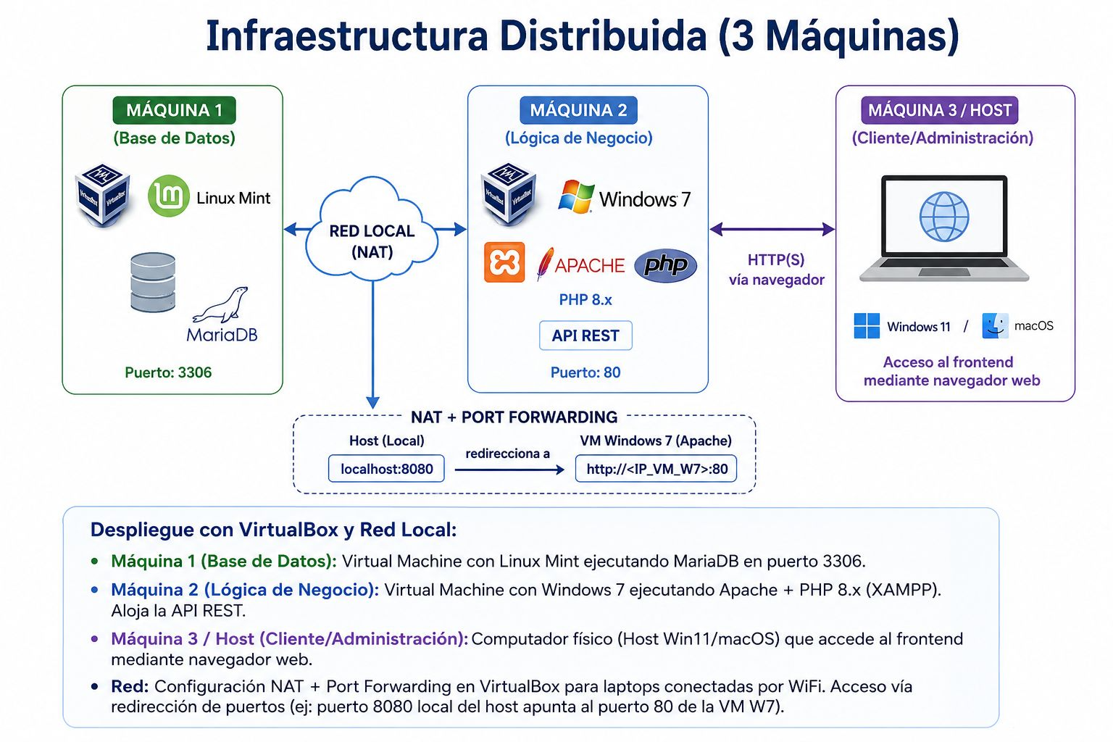

Slide 14
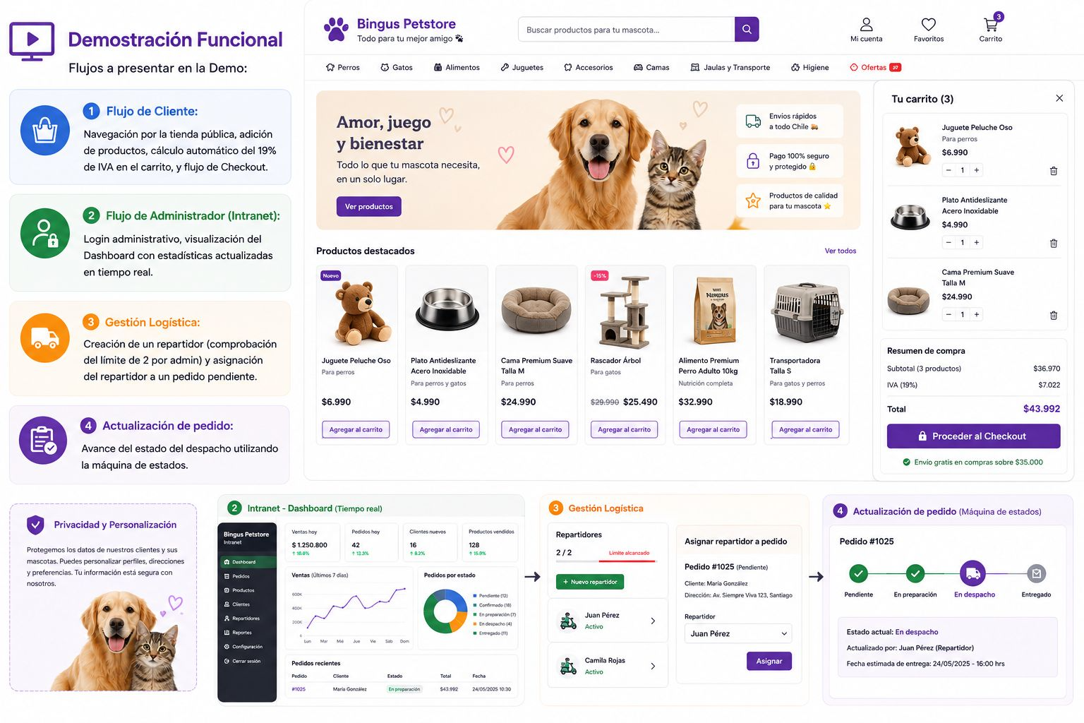

Slide 15

¡MUCHAS GRACIAS!

